Slide 1
Laporan
Visitasi Online
PELAKSANAAN AKREDITASI Tahun 2012
Oleh : Hendy Setyawan

Slide 2
http://jakarta.bapsm-dki.or.id
Sekretariat BAP-S/M Provinsi DKI Jakarta
Telp 021-5253358
Email: bapsm.dki@gmail.com

Slide 3
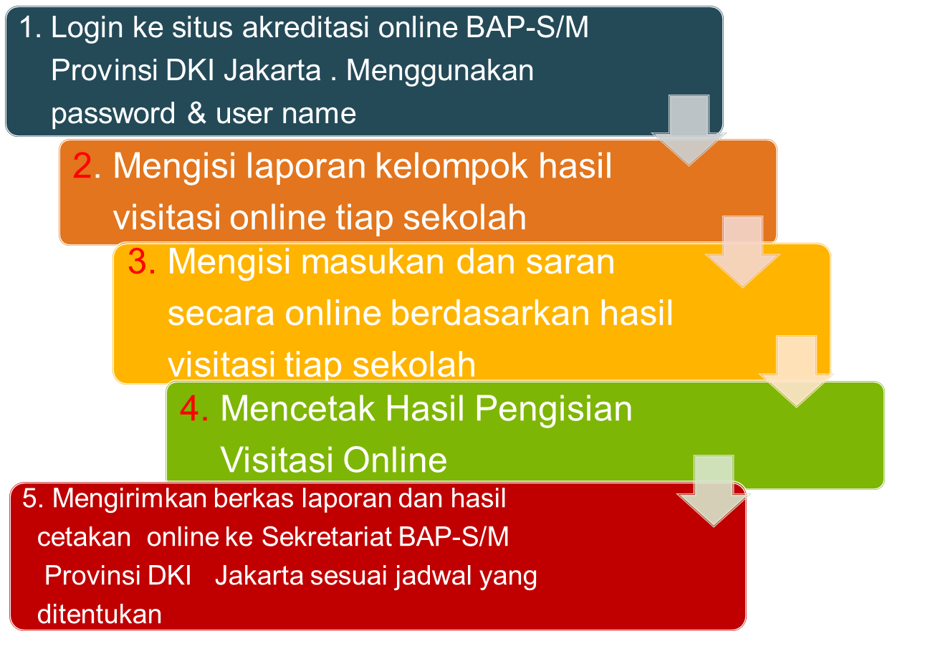
Rangkaian kegiatan visitasi online

Slide 4
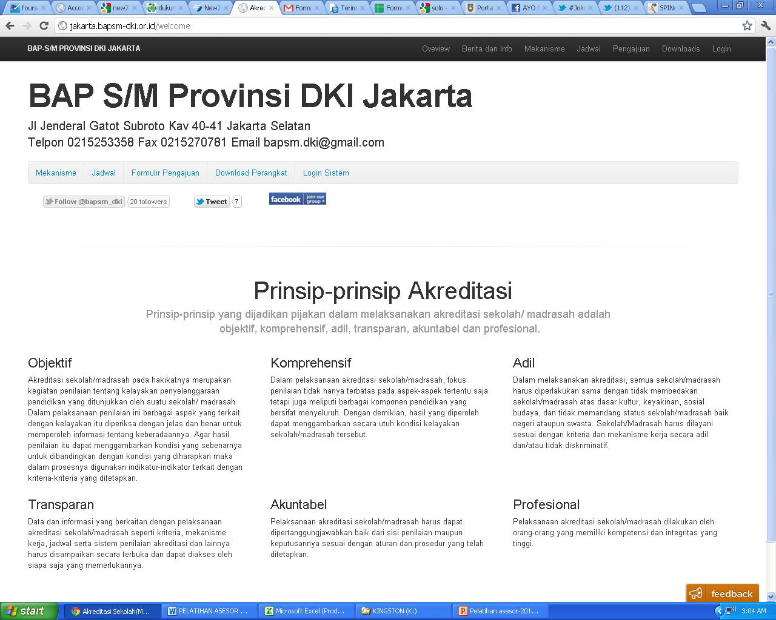
Membuka situs BAP-S/M

Slide 5
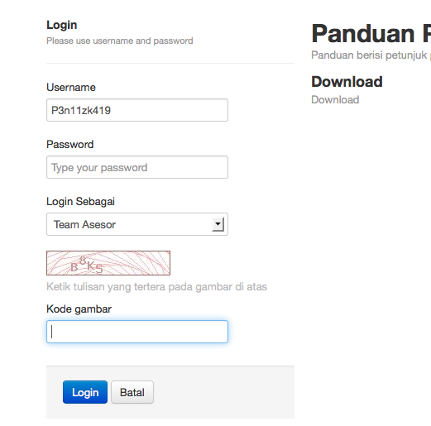
1. LOGIN …
Masukan username dan password !

Slide 6
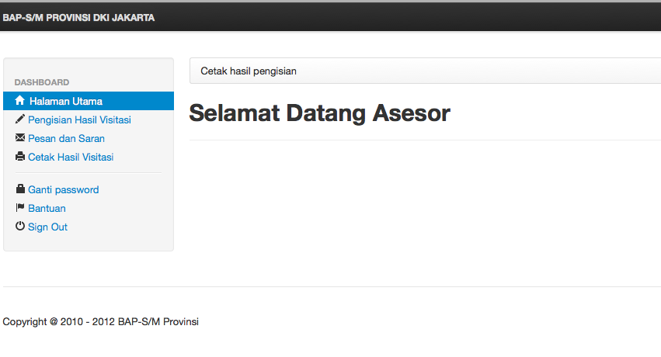
Halaman Utama setelah login ke sistem

Slide 7
Mengisi hasil visitasi
Mengisi masukan dan saran
Mencetak hasil visitasi

Slide 8

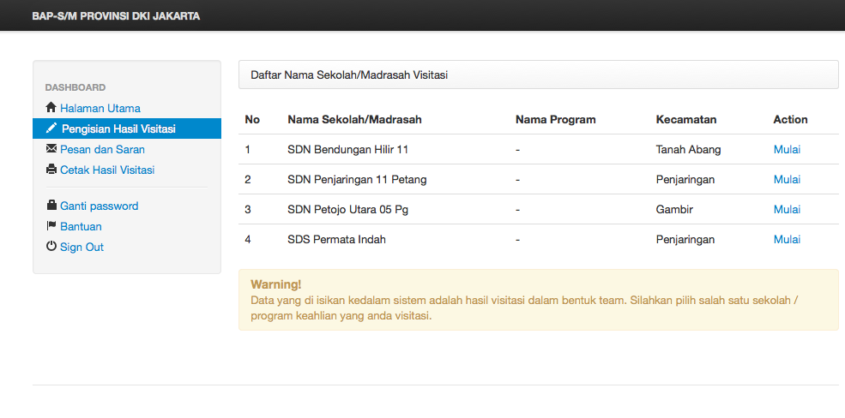

2. Mengisi laporan kelompok hasil visitasi
Pilih salah satu untuk memulai !
2

Slide 9
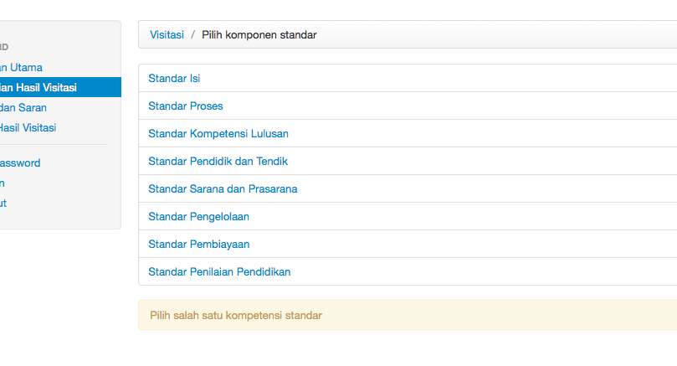
Pilih salah satu komponen !

Slide 10
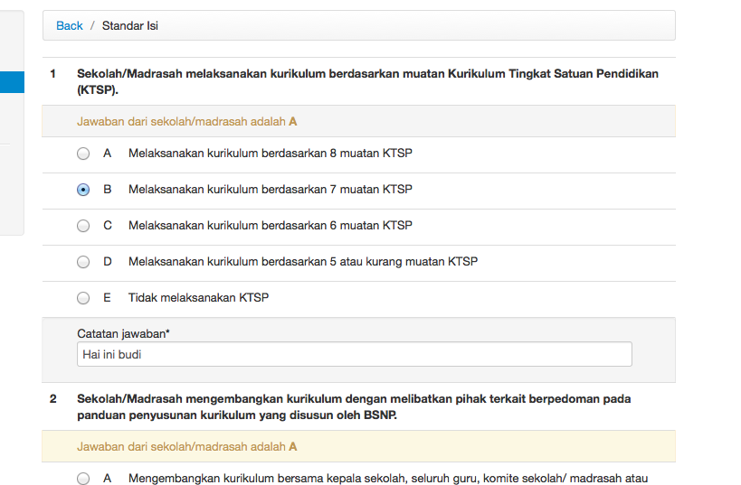
Memasukkan laporan kelompok hasil visitasi dan catatan untuk setiap nomornya
a. Mengisi hasil visitasi
b. Huruf warna kuning di setiap bawah nomor adalah hasil pengisian instrumen akreditasi menurut sekolah
c. Memasukkan catatan di setiap nomor
* apabila diperlukan

Slide 11
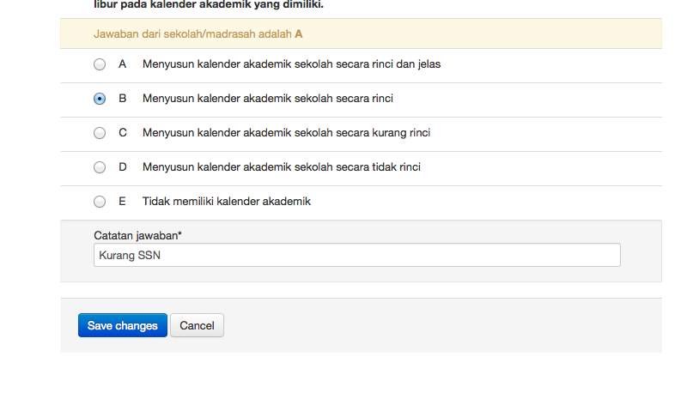
Simpan data pengisian !
(Bila terjadi kesalahan input setelah
disimpan, dapat diedit kembali …. )

Slide 12
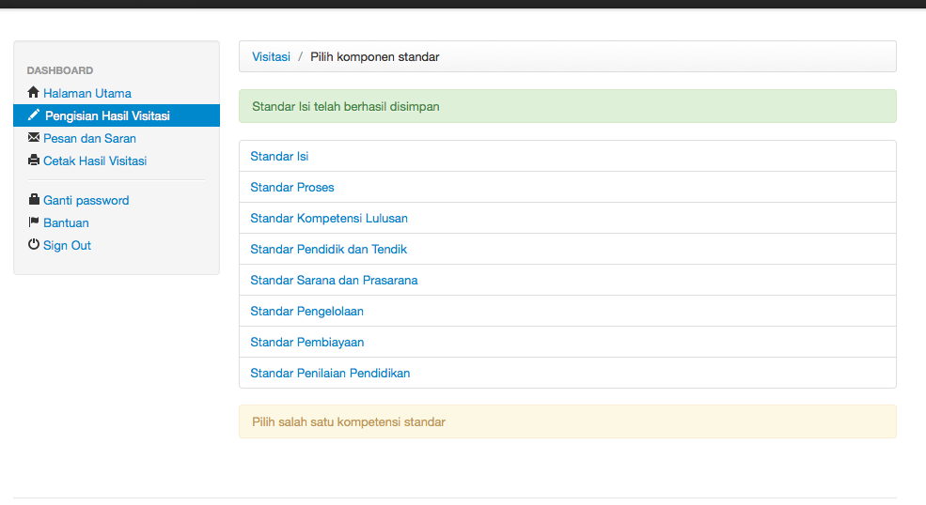
Penyimpanan data pada standar isi telah berhasil
Selanjutmya klik komponen standar lain !

Slide 13
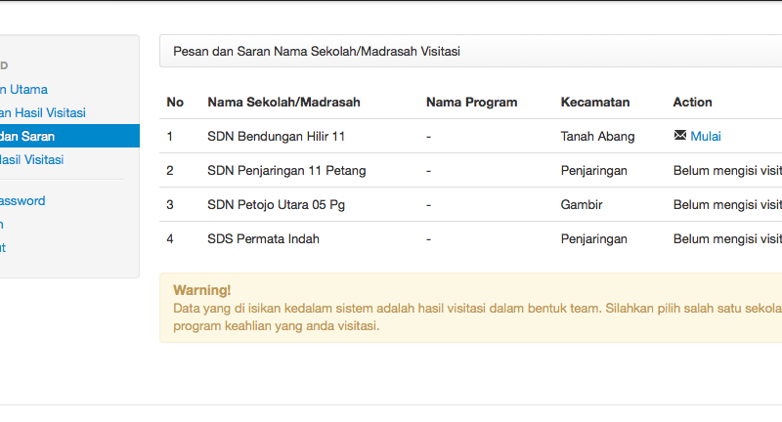

3. Mengisi masukan dan saran untuk tiap sekolah
3
Jika sudah mengisi hasil visitasi akan muncul link “mulai” !
tetapi jika anda “belum mengisi visitasi” tidak akan keluar link “mulai”

Slide 14
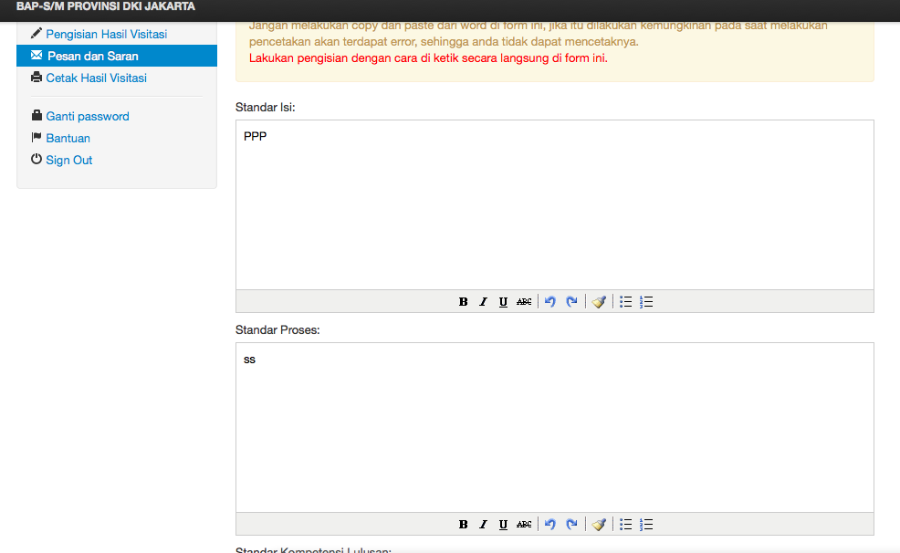
Masukkan masukan dan saran di tiap standar untuk sekolah ! (pindahkan dari FORM D)

Slide 15
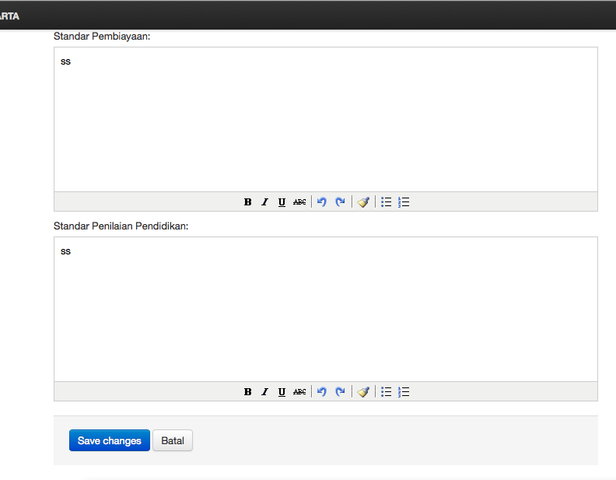
Klik simpan data pengisian

Slide 16
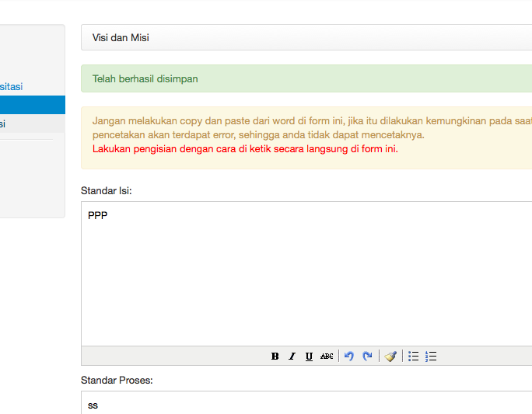
Telah berhasil disimpan

Slide 17
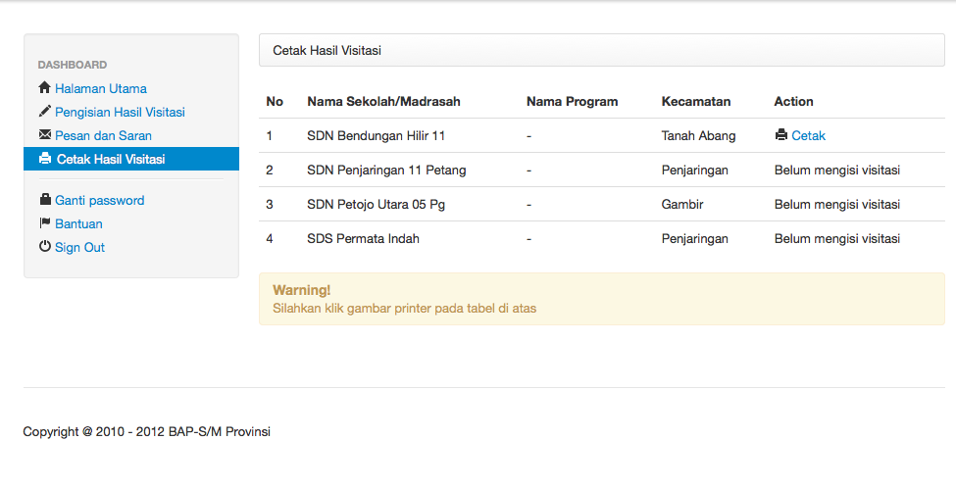
4. CETAK Laporan Kelompok Hasil Visitasi
4
Jika sudah mengisi hasil visitasi akan muncul link “cetak”, tetapi jika anda “belum mengisi visitasi” tidak akan keluar link “mulai”

Slide 18
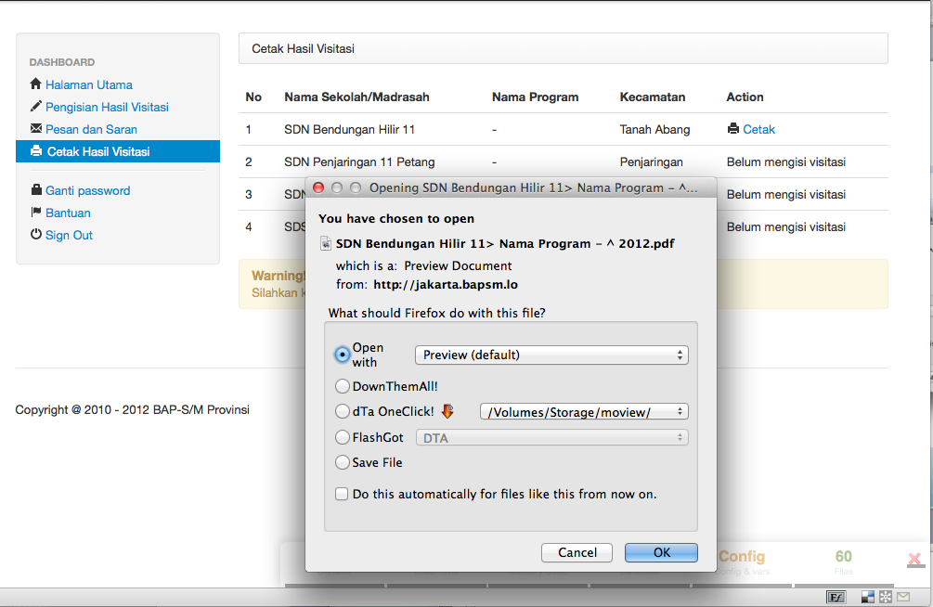

Slide 19
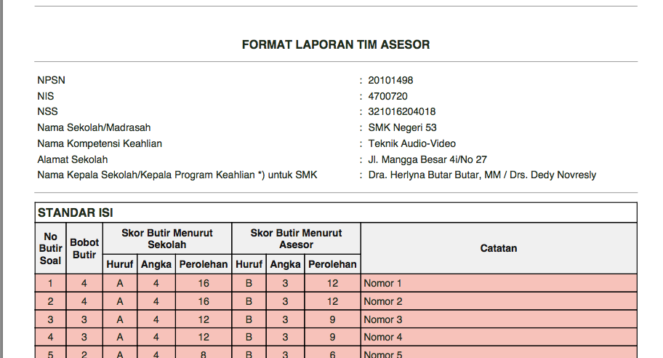
Contoh hasil cetak tiap nomor

Slide 20
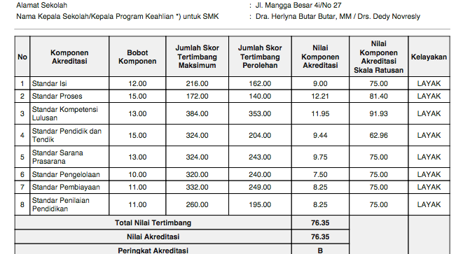
Contoh rekap hasil cetak tiap standar

Slide 21
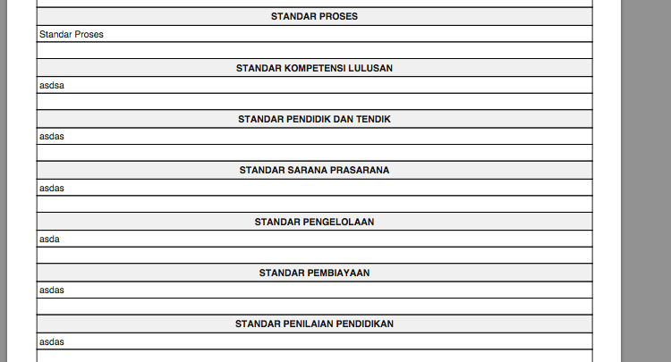
Contoh hasil cetak masukan dan saran

Slide 22
5. MENGIRIMKAN berkas laporan,
dan Hasil cetakan online ke
sekretariat …
BAP-S/M Provinsi DKI Jakarta
sesuai jadwal yang telah ditentukan

Slide 23
JADWAL KEGIATAN AKREDITASI BAP-S/M THN ANGGARAN 2012
NO | WAKTU | KEGIATAN
1. | 2 s/d 13 April 2012 | SOSIALISASI PELAKSANAAN AKREDITASI ONLINE
2. | 16 April s/d 23 Juli 2012 | PENGISIAN PERANGKAT AKREDITASI ONLINE ( oleh Sekolah/madrasah)
3. | 16 April s/d 31 Juli 2012 | VERIFIKASI PENGISIAN PERANGKAT AKREDITASI ONLINE (SEKOLAH/MADRASAH MENYERAHKAN DOKUMEN HASIL ONLINE)
4. | 6 S/D 8 Agustus 2012 | Penetapan kelayakan
5. | 29 Agustus 2012 | Pembekalan dan pembagian tugas asesor
6. | 3 s/d 21 September 2012 | Pelaksanaan visitasi dan Monitoring Visitasi
7. | 3 s/d 12 Oktober 2012 | Pengolahan hasil visitasi
8. | 29 Oktober s/d 2 November 2012 | Klarifikasi hasil pengolahan visitasi

Slide 24
Lanjutan
NO | WAKTU | KEGIATAN
9. | 7 s/d 9 November 2012 | RAPAT PLENO dan PENETAPAN PERINGKAT HASIL AKREDITASI SEKOLAH/MADRASAH
10. | 20 s/d 24 November 2012 | Penulisan Sertifikat Akreditasi
11. | 26 s/d 29 November 2012 | PEMBAGIAN SERTIFIKAT HASIL AKREDITASI

Slide 25
NO | SATUAN PENDIDIKAN | JUMLAH | KET
1. | TK / RA | 80
2. | SD / MI | 874
3. | SMP / MTs | 174
4. | SMA / MA | 134
5. | SMK | 232 program
6. | PLB | 4

Slide 26
TERIMAKASIH

